Slide 1






Entender a estrutura de dados (vetor e matriz)
Data:13/03/2023

Slide 2
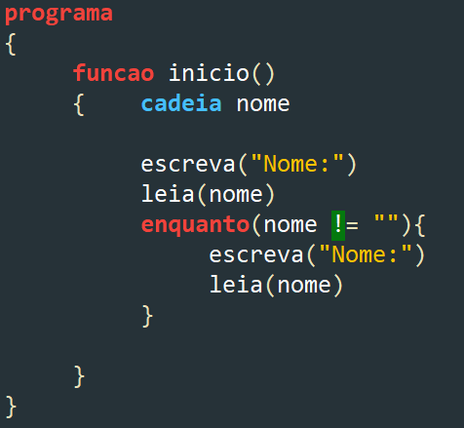
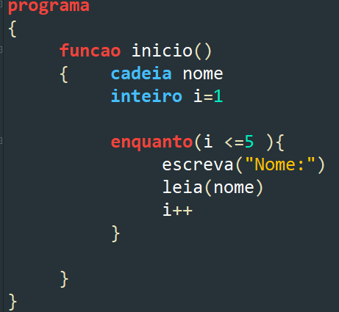
Revisão Estruturas de Repetição
Enquanto - A condição é verificada no início do bloco. No exemplo abaixo precisamos fazer a leitura do nome antes e dentro bloco de repetição.
Nesse exemplo a condição de parada é que a variável i seja igual a 5. Precisamos incrementar a variável i para que a condição seja satisfeita.

Slide 3
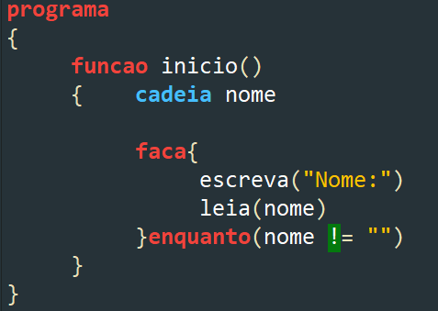
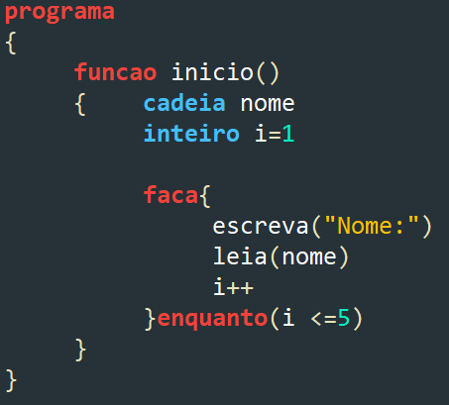
Revisão Estruturas de Repetição
Faca Enquanto - A condição é verificada no final do bloco.
Precisamos também incrementar a variável i

Slide 4
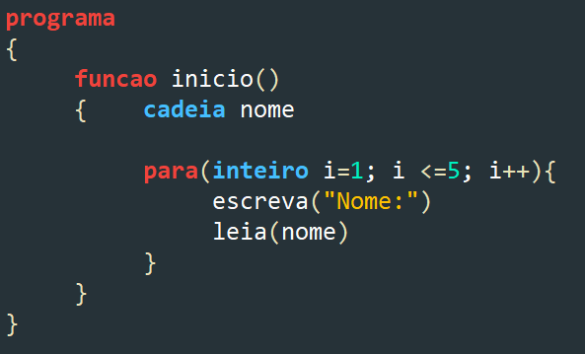
Revisão Estruturas de Repetição
Para
Na estrutura do para temos criar as seguintes definições
Criar e inicializar uma variável
Atribuir a condição de parada
Definir o incremento

Slide 5
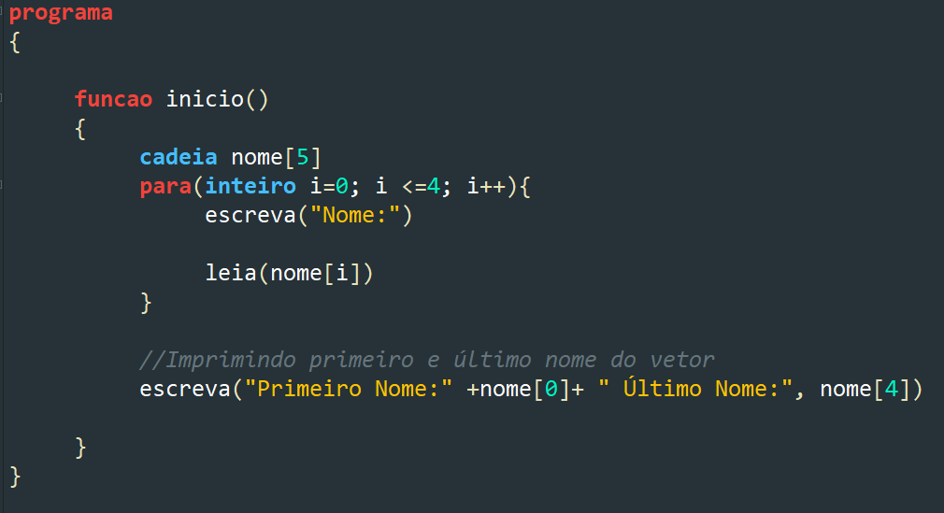
Revisão Vetor
variável nome[5]
0 | 1 | 2 | 3 | 4
João | Maria | Ana | Fabiano | Carla

Slide 6
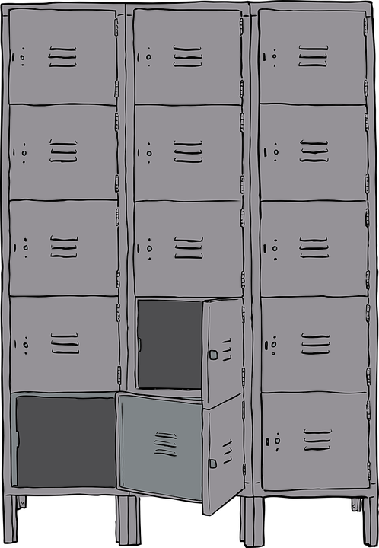
Matrizes
É um array bidimensional onde teremos a linha e coluna para identificar uma matriz. Para acessar um valor individual é necessário dois índices, um para linha e outro para coluna. Durante a inicializadão deve-se respeitar quantidade de linhas e colunas informados.
Tipo | Nome | Capacidade
mochila | meuArmario | [5][3]
mochila meuArmario[5][3]
Sintaxe:
tipo de dados nome da matriz[qtde linhas] [qtde colunas]

Slide 7
Matrizes
Tipo | Nome | Capacidade
mochila | meuArmario | [5][3]
mochila meuArmario[5][3];
[0]
[1]
[2]
[0]
1.3 | 1.5 | 1.6
1.2 | 1.7 | 2.2
100.5 | 75.6 | 2.95
[1]
[2]

Slide 8
Matrizes
Tipo | Nome | Capacidade
mochila | meuArmario | [5][3]
mochila meuArmario[5][3];
[0]
[1]
[2]
[0]
1.3 | 1.5 | 1.6
1.2 | 1.7 | 2.2
100.5 | 75.6 | 2.95
Tipo | Nome | Capacidade
[1]
[2]

Slide 9
Matrizes
Tipo | Nome | Capacidade
mochila | meuArmario | [5][3]
mochila meuArmario[5][3];
[0]
[1]
[2]
[0]
1.3 | 1.5 | 1.6
1.2 | 1.7 | 2.2
100.5 | 75.6 | 2.95
Tipo | Nome | Capacidade
real
[1]
[2]

Slide 10
Matrizes
Tipo | Nome | Capacidade
mochila | meuArmario | [5][3]
mochila meuArmario[5][3];
[0]
[1]
[2]
[0]
1.3 | 1.5 | 1.6
1.2 | 1.7 | 2.2
100.5 | 75.6 | 2.95
Tipo | Nome | Capacidade
real | minhaMatriz
[1]
[2]

Slide 11
Matrizes
Tipo | Nome | Capacidade
mochila | meuArmario | [5][3]
mochila meuArmario[5][3];
[0]
[1]
[2]
[0]
1.3 | 1.5 | 1.6
1.2 | 1.7 | 2.2
100.5 | 75.6 | 2.95
Tipo | Nome | Capacidade
real | minhaMatriz | [3][3]
[1]
[2]

Slide 12
Matrizes
Tipo | Nome | Capacidade
mochila | meuArmario | [5][3]
mochila meuArmario[5][3]
[0]
[1]
[2]
[0]
1.3 | 1.5 | 1.6
1.2 | 1.7 | 2.2
100.5 | 75.6 | 2.95
Tipo | Nome | Capacidade
real | minhaMatriz | [3][3]
[1]
real minhaMatriz[3][3]
[2]

Slide 13
Matrizes
Tipo | Nome | Capacidade
mochila | meuArmario | [5][3]
mochila meuArmario[5][3]
minhaMatriz[1][2] = 5.0
[0]
[1]
[2]
[0]
1.3 | 1.5 | 1.6
1.2 | 1.7 | 5.0
100.5 | 75.6 | 2.95
Tipo | Nome | Capacidade
real | minhaMatriz | [3][3]
[1]
real minhaMatriz[3][3]
[2]

Slide 14
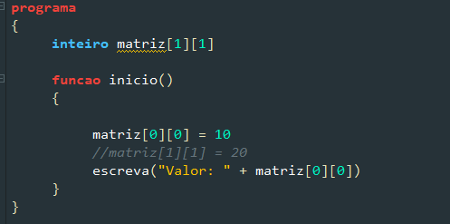
Atribuindo valores

Slide 15
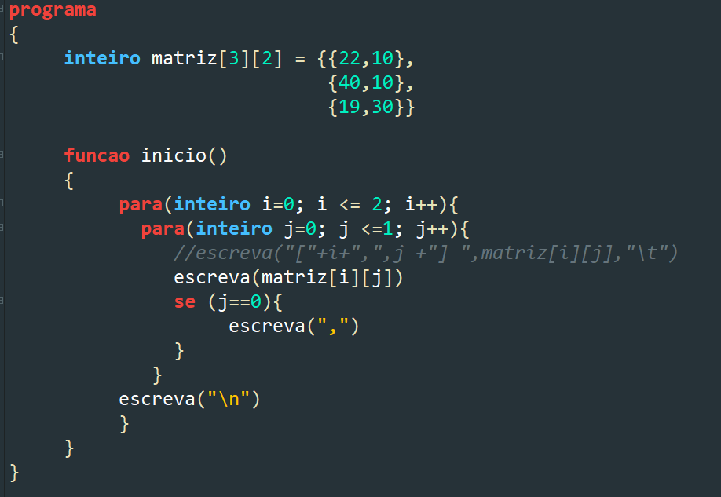
Como percorrer uma matriz
Para "varrer" uma matriz é parecido com o vetor sendo que na matriz possuímos duas dimensões então precisaremos de
duas repetições, uma para os índices das linhas e outro para as colunas.

Slide 16
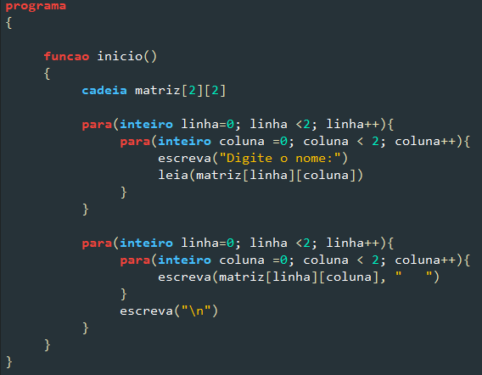
Como ler valores do teclado para uma matriz

Slide 17
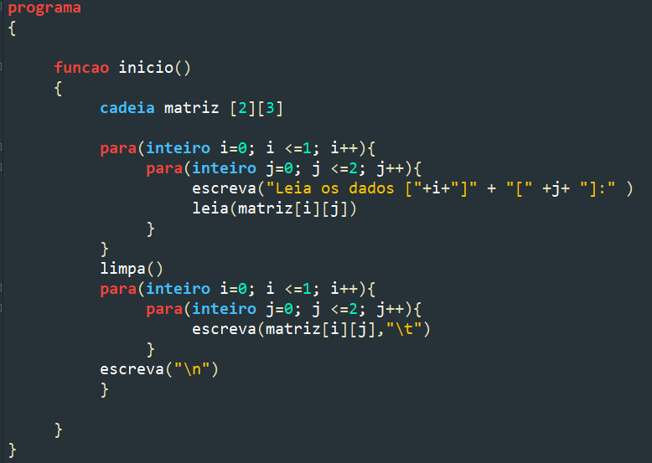
Criar uma algoritmo com uma matriz 2x3, leia nome, telefone e email e imprima no console

Slide 18
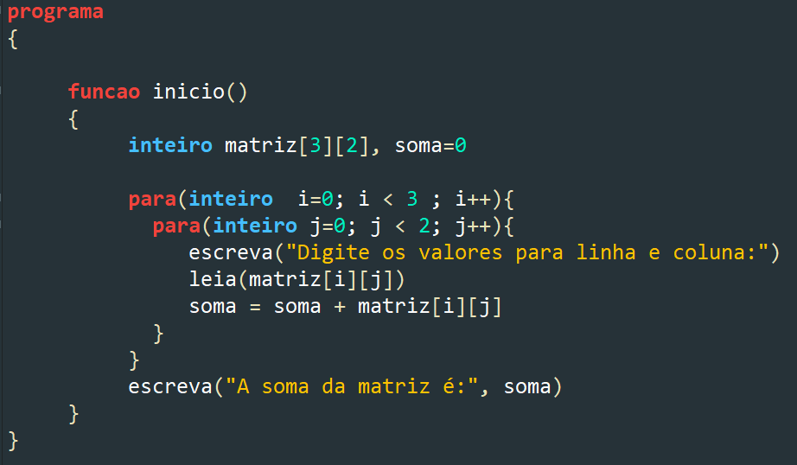
Criar um algoritmo que leia uma matriz 3x2. Em seguida, exiba a soma de todos elementos da matriz

Slide 19
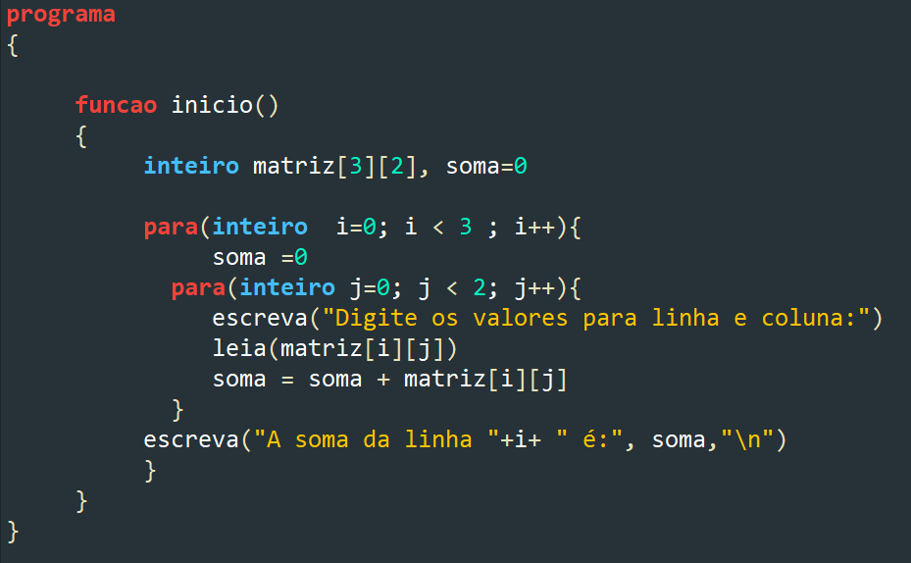
Criar um algoritmo que leia uma matrizes 3x2. Em seguida, exiba a soma dos elementos de cada uma das linhas e no final exiba o total da matriz.
total por linha
total por linha e total geral

Slide 20
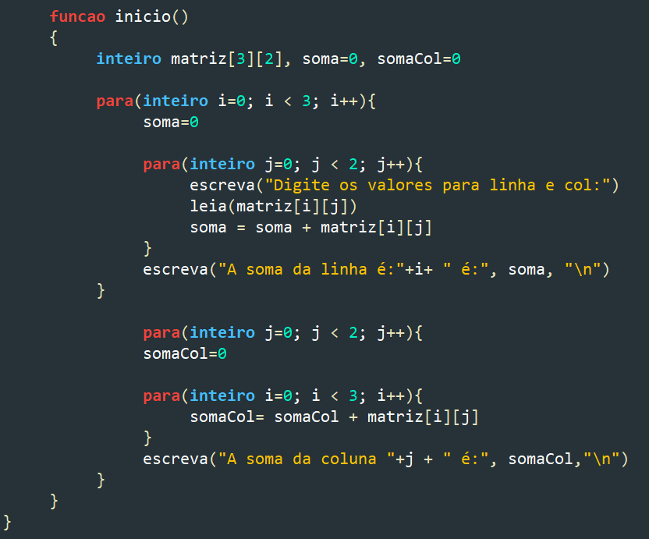
total por coluna e por linha

Slide 21
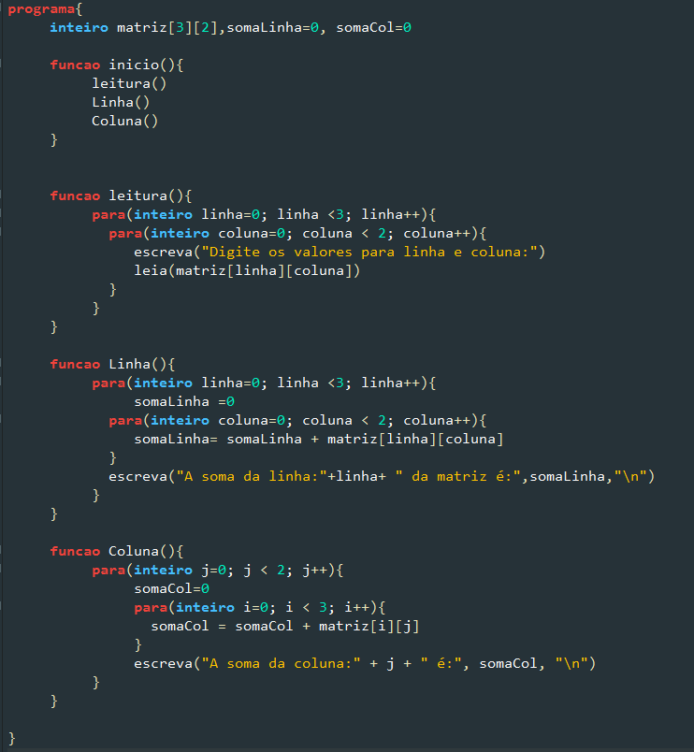
total por coluna e por linha organizado em funções

Slide 22
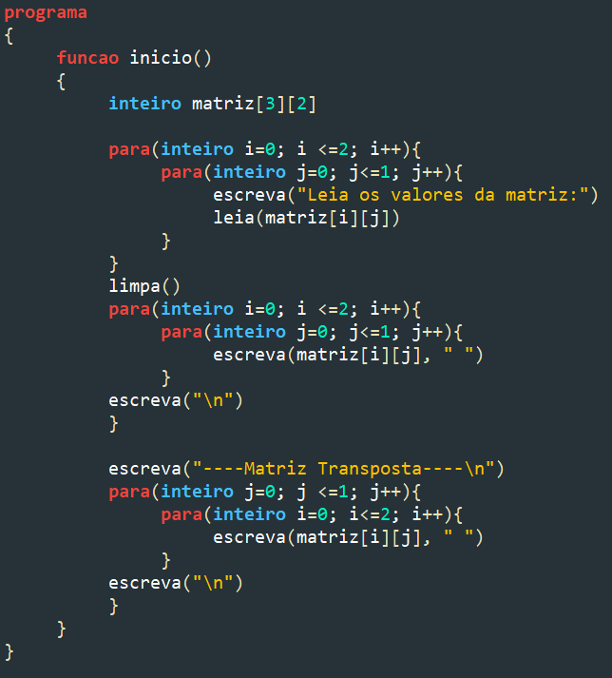
Faça um programa leia uma matriz 3x2 e imprima ela de forma transposta
Uma matriz transposta é a transformação do que é linha para coluna como resultado.

Slide 23
Exercícios
1) Escreva um programa que leia 10 números inteiros do teclado e armazena no vetor. Após isso, imprima os 10 inteiros em ordem inversa ao que foi digitado.
2) Preencher uma matriz[4][2] com valores iniciais e fazer uma rotina para o usuário ler um número e exibir uma mensagem se este número existe na matriz, se existir pedir ao usuário para preencher com outro valor.
3) Fazer um algoritmo com um matriz 3x2 de inteiros. Preencher a matriz fazendo a leitura no console. Fazer o somatório dos valores das linhas das colunas da matriz, exibindo na tela os resultados.
4) Crie um algoritmo informe qual o maior e qual o menor elemento existente em uma matriz 4x3.

